Slide 1
Показатели качества учебных курсов по программированию на основе внутренней структуры знаний информатики.
Магистрант: Девятов А. В.
Научный руководитель: к. т. н.
Тарасов В. Г.

Slide 2
Цель работы
Разработка методики вычисления оценки качества усвоения студентами учебного материала на основе статистики решенных практических задач

Slide 3
Задачи
Исследовать параметры, определяющие качество усвоения студентами учебного материала
Разработать метод расчета комплексной меры качества усвоения на базе статистических данных
Разработать программный инструмент для оценки качества усвоения студентами учебного материала
Протестировать полученный инструмент, произвести анализ полученных результатов.

Slide 4
Показатели качества усвоения знаний студентом
Количество решенных задач
Количество сделанных посылок решений

Slide 5
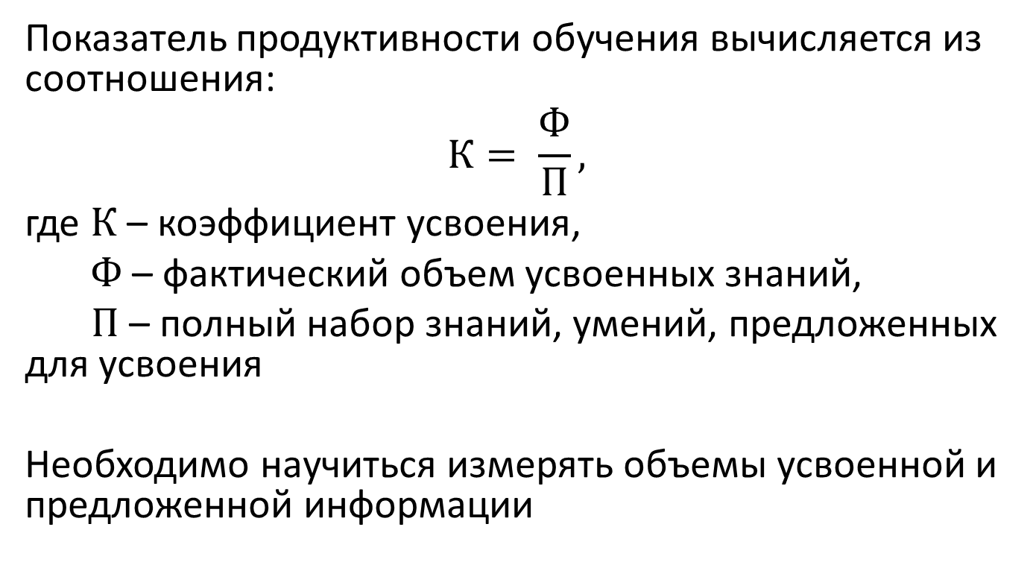
Расчет комплексной меры усвоения материала
Показатель продуктивности обучения вычисляется из соотношения:
$$К= \frac{Ф}{П},$$
где $К$ – коэффициент усвоения,
$Ф$ – фактический объем усвоенных знаний,
$П$ – полный набор знаний, умений, предложенных для усвоения
Необходимо научиться измерять объемы усвоенной и предложенной информации

Slide 6
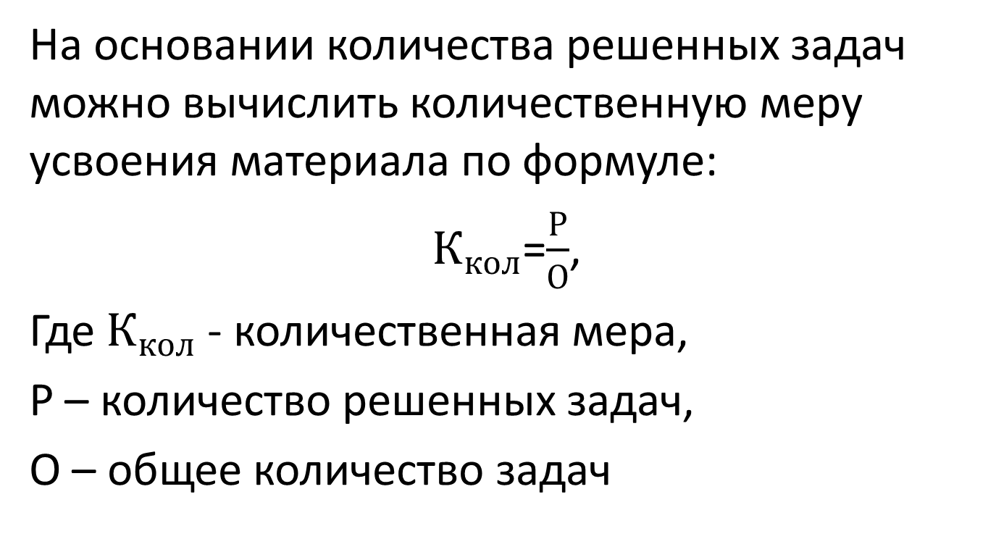
Количественная мера
На основании количества решенных задач можно вычислить количественную меру усвоения материала по формуле:
$К_{кол}$=$\frac{Р}{О}$,
Где $К_{кол}$ - количественная мера,
Р – количество решенных задач,
О – общее количество задач

Slide 7
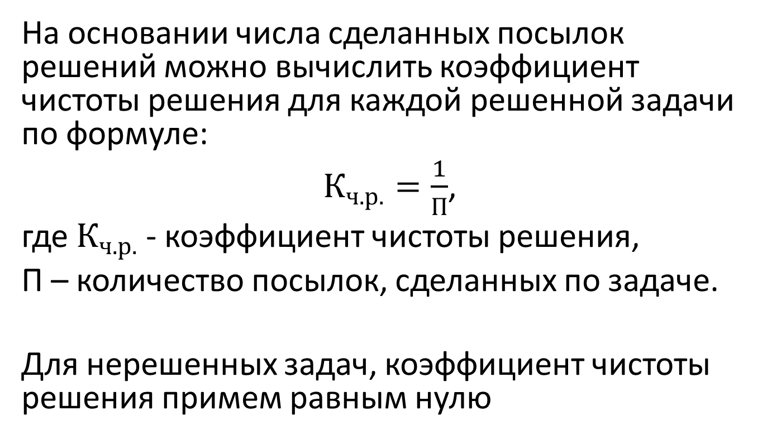
Коэффициент чистоты решения
На основании числа сделанных посылок решений можно вычислить коэффициент чистоты решения для каждой решенной задачи по формуле:
$К_{ч.р.}=\frac{1}{П}$,
где $К_{ч.р.}$ - коэффициент чистоты решения,
П – количество посылок, сделанных по задаче.
Для нерешенных задач, коэффициент чистоты решения примем равным нулю

Slide 8
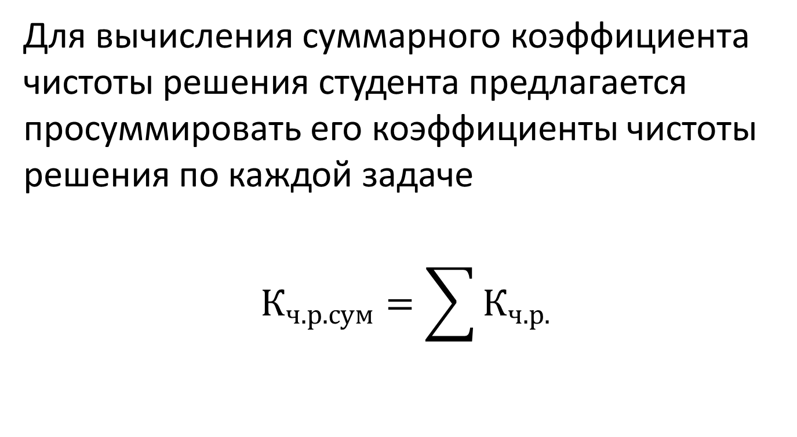
Суммарный коэффициент чистоты решения
Для вычисления суммарного коэффициента чистоты решения студента предлагается просуммировать его коэффициенты чистоты решения по каждой задаче
$$К_{ч.р.сум}=\sum{К_{ч.р.}}$$

Slide 9
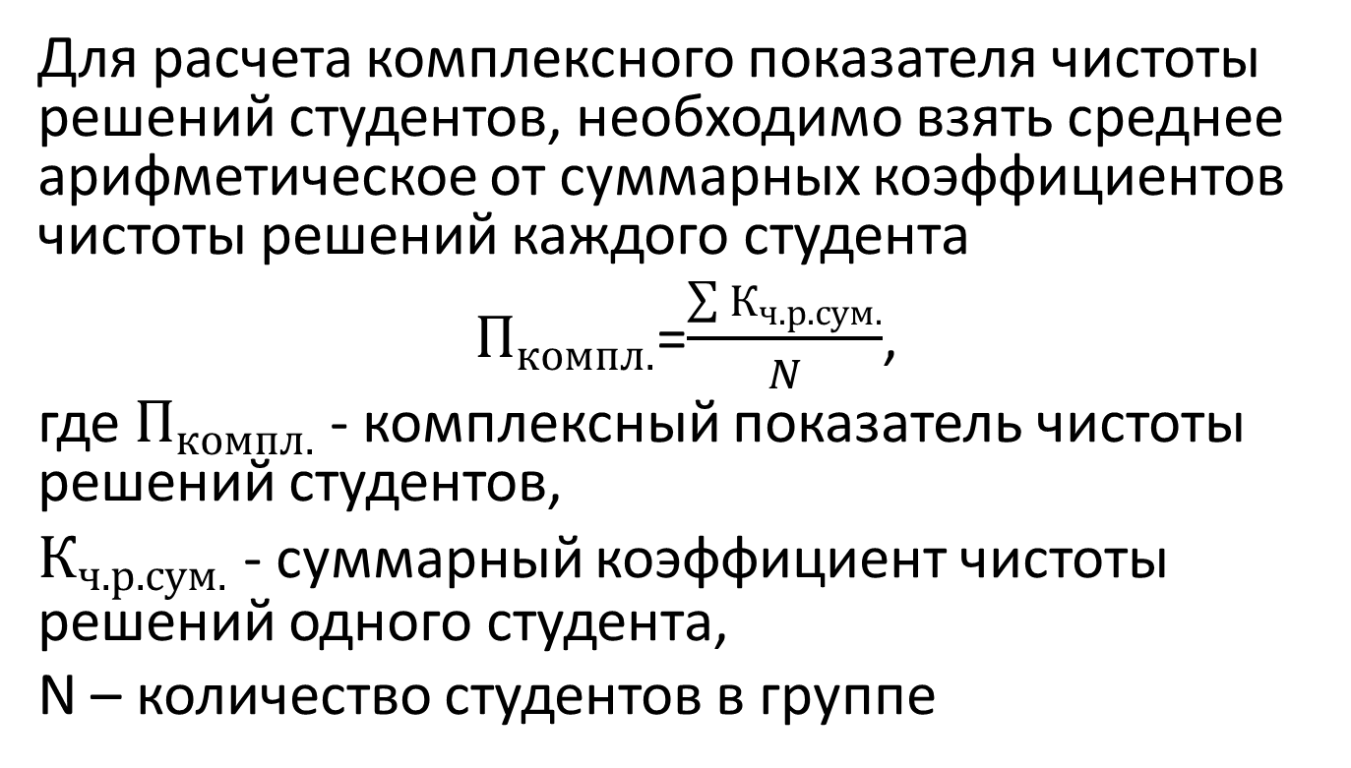
Комплексный показатель чистоты решений
Для расчета комплексного показателя чистоты решений студентов, необходимо взять среднее арифметическое от суммарных коэффициентов чистоты решений каждого студента
$П_{компл.}$=$\frac{\sum{К_{ч.р.сум.}}}{N}$,
где $П_{компл.}$ - комплексный показатель чистоты решений студентов,
$К_{ч.р.сум.}$ - суммарный коэффициент чистоты решений одного студента,
N – количество студентов в группе

